Slide 1
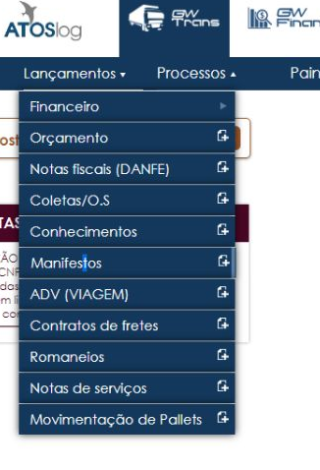
SISTEMA DE GESTÃO INTEGRADA
Data:
Página: 1/9
INSTRUÇÃO DE TRABALHO: MANIFESTO: ALTERAR - ENVIAR - ENCERRAR
IT-ADMLUFT-007
REV.:02
1
ALTERAR MANIFESTO:
Lançamentos;
Manifestos;
1
2
Elaborado por:
Analisado por:
Aprovado por:

Slide 2
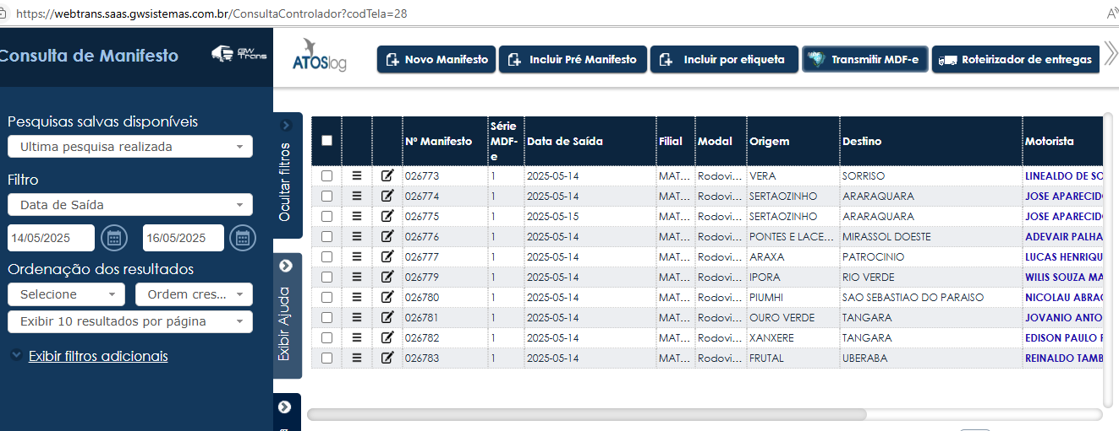
SISTEMA DE GESTÃO INTEGRADA
Data:
Página: 2/9
INSTRUÇÃO DE TRABALHO: MANIFESTO: ALTERAR - ENVIAR - ENCERRAR
IT-ADMLUFT-007
REV.:02
1
ALTERAR MANIFESTO:
3. Transmitir MDFE
3
Elaborado por:
Analisado por:
Aprovado por:

Slide 3
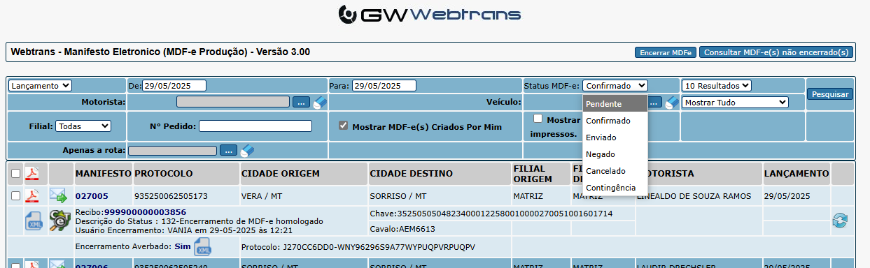
SISTEMA DE GESTÃO INTEGRADA
Data:
Página: 3/9
INSTRUÇÃO DE TRABALHO: MANIFESTO: ALTERAR - ENVIAR - ENCERRAR
IT-ADMLUFT-007
REV.:02
1
ALTERAR MANIFESTO:
4. Colocar Data De (criação MDFE)
5. Colocar data para (criação MDFE)
6. Mostrar MDFEs criados por mim;
7. Com Status Pendente
8. Pesquisar
4
5
7
8
6
Elaborado por:
Analisado por:
Aprovado por:

Slide 4
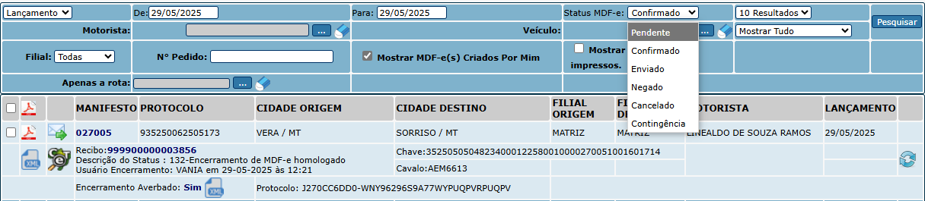
SISTEMA DE GESTÃO INTEGRADA
Data:
Página: 4/9
INSTRUÇÃO DE TRABALHO: MANIFESTO: ALTERAR - ENVIAR - ENCERRAR
IT-ADMLUFT-007
REV.:02
1
ALTERAR MANIFESTO:
9. clicar no numero em azul do manifesto para abrir o mesmo
9
Elaborado por:
Analisado por:
Aprovado por:

Slide 5
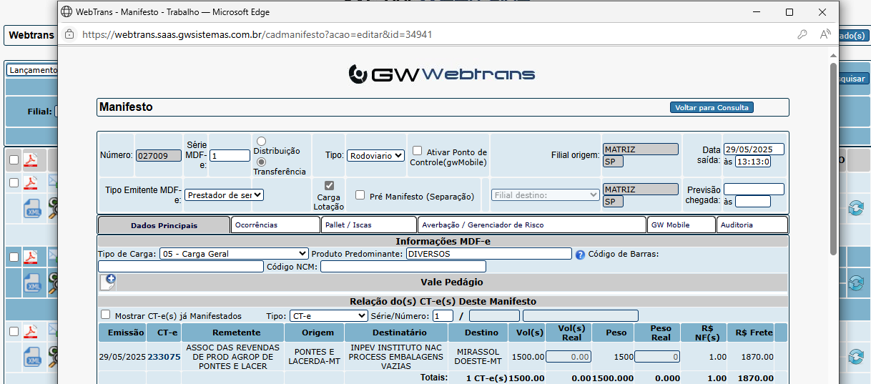
SISTEMA DE GESTÃO INTEGRADA
Data:
Página: 5/9
INSTRUÇÃO DE TRABALHO: MANIFESTO: ALTERAR - ENVIAR - ENCERRAR
IT-ADMLUFT-007
REV.:02
1
ALTERAR MANIFESTO:
10. Alterar a data para data do dia;
11. Alterar o horário para o horário em que você está emitindo o manifesto
10
11
Elaborado por:
Analisado por:
Aprovado por:

Slide 6
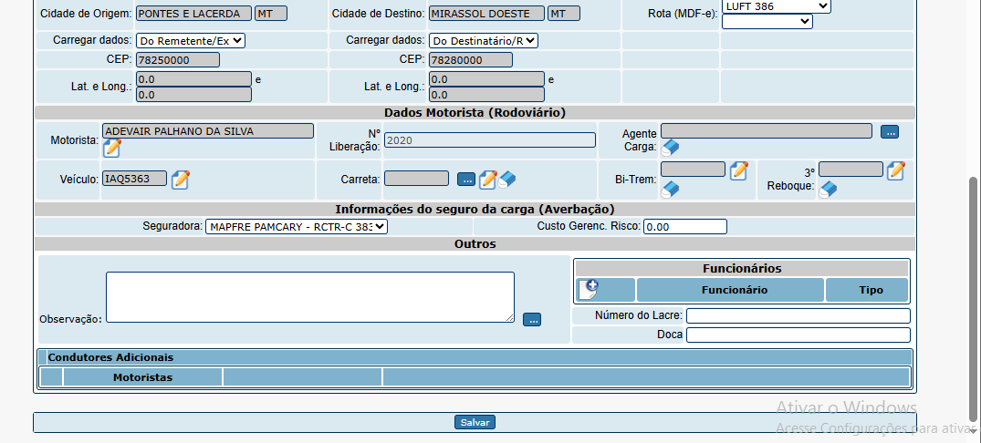
SISTEMA DE GESTÃO INTEGRADA
Data:
Página: 6/9
INSTRUÇÃO DE TRABALHO: MANIFESTO: ALTERAR - ENVIAR - ENCERRAR
IT-ADMLUFT-007
REV.:02
1
ALTERAR MANIFESTO:
12. Clicar em salvar
12
Elaborado por:
Analisado por:
Aprovado por:

Slide 7
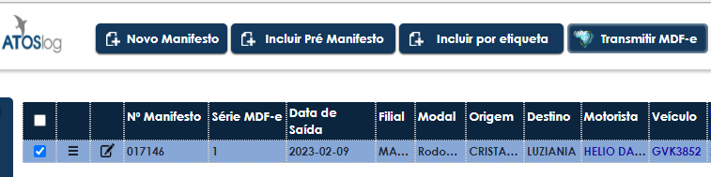
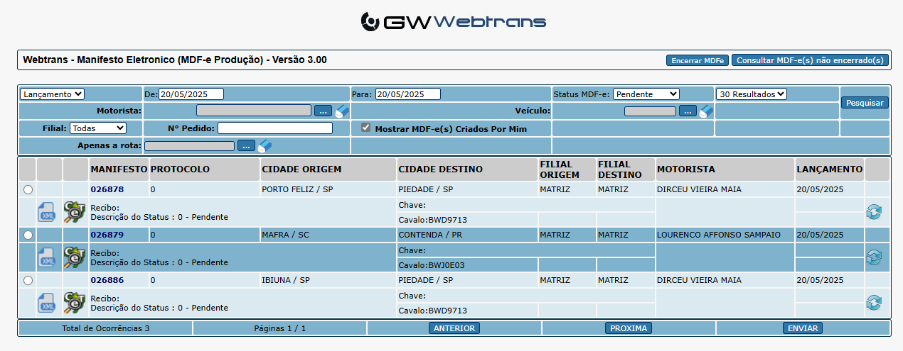
SISTEMA DE GESTÃO INTEGRADA
Data:
Página: 7/9
INSTRUÇÃO DE TRABALHO: MANIFESTO: ALTERAR - ENVIAR - ENCERRAR
IT-ADMLUFT-007
REV.:02
1
ENVIAR MANIFESTO:
Lançamentos;
Manifestos;
Transmitir MDFE
Filtrar por pendentes;
Seleciona o manifesto
Clica em enviar
3
1
2
4
5
6
Elaborado por:
Analisado por:
Aprovado por:

Slide 8
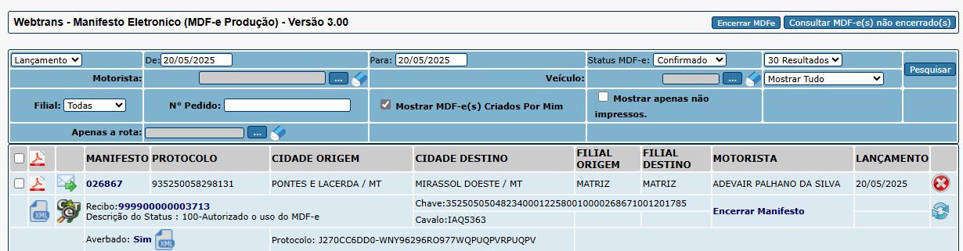
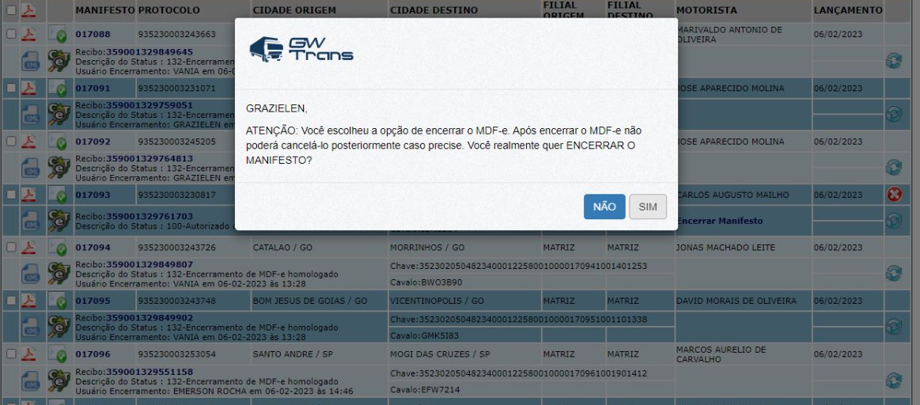
SISTEMA DE GESTÃO INTEGRADA
Data:
Página: 8/9
INSTRUÇÃO DE TRABALHO: ENVIAR E ENCERRAR MANIFESTO
IT-ADMLUFT-007
REV.:02
1
ENCERRAR O MANIFESTO
Lançamentos;
Manifestos;
Transmitir mdfe;
Filtrar por Confirmado;
Seleciona o Manifesto;
Seleciona encerrar manifesto;
Clicar em sim 2x.
4
1
5
2
6
3
Clicar sim 2x
7
Elaborado por:
Analisado por:
Aprovado por:

Slide 9
SISTEMA DE GESTÃO INTEGRADA
Data:
Página: 9/9
INSTRUÇÃO DE TRABALHO: ENVIAR E ENCERRAR MANIFESTO
IT-ADMLUFT-007
REV.:02
1
ENCERRAR O MANIFESTO
Manifestos criados no fim do dia anterior 17h devem ser encerrados às 14h;
Manifestos criados às 07h30 devem ser encerrados às 14h;
Manifestos criados às 11h30 devem ser encerrados 17h;
Manifestos criados às 11h30 com entrega no dia seguinte devem ser encerrados 7h30 no dia seguinte.
Acompanhar a viagem do motorista podendo encerrar um pouco antes destes horários ou um pouco depois, mas para não se perder nos horários seguir os cortes como regra na maioria dos casos.
Elaborado por:
Analisado por:
Aprovado por:

